Slide 1
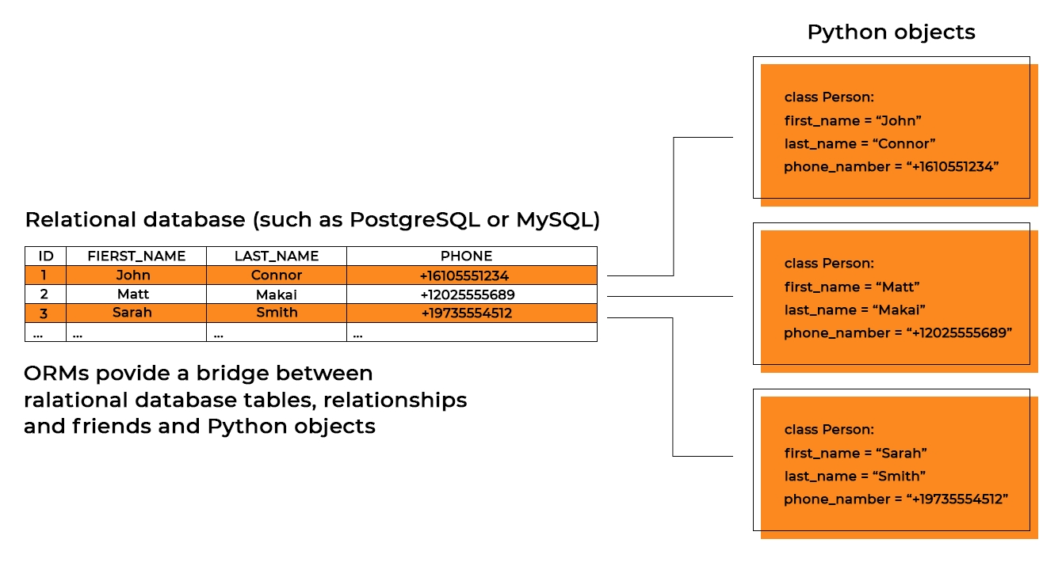
ИТ в прикладных системах
Django: админ-панель и работа с моделями
Бидуля Ю.В., доцент кафедры ИС

Slide 2
Административная панель Django
- автоматически генерируется при создании приложения.
с помощью сторонних приложений консоль управления Django можно усовершенствовать и адаптировать под нужды проекта.
- фреймворк позволяет настраивать интерфейс административной панели.
- admin может использовать модели для автоматического создания части сайта, предназначенной для создания, просмотра, обновления и удаления записей.
- предоставляет доступ ко всем моделям, объявленным во всех приложениях, что составляют проект.
Notes:
Далее формы 6.2

Slide 3
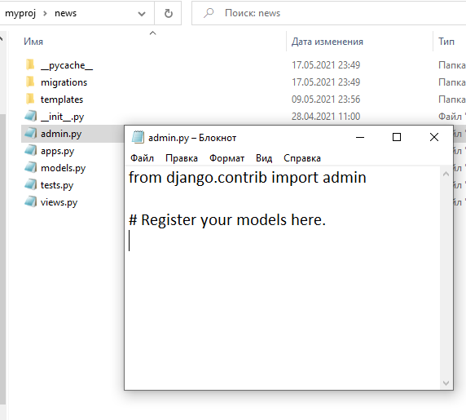
Регистрация моделей
- метод register() у экземпляра класса AdminSite, представляющего сам
административный сайт и хранящегося в переменной site модуля django.contrib .
admin.
Файл admin.py: дописать
from .models import Rubric,
Hashtag, Article
admin.site.register(Rubric)
admin.site.register(Hashtag)
admin.site.register(Article)
Notes:
Далее формы 6.2

Slide 4
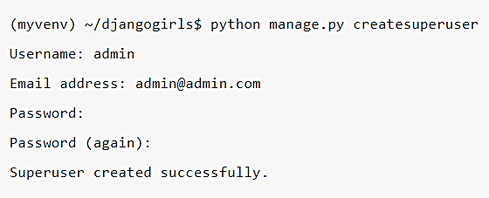
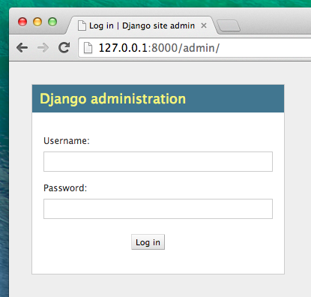
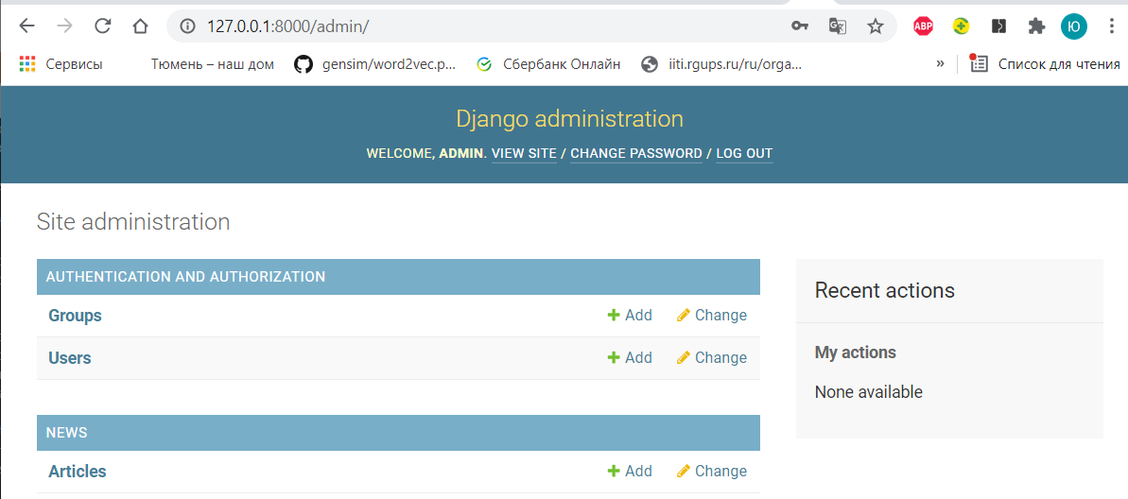
Создание суперпользователя
python manage.py createsuperuser
В консоли: python manage.py runserver
В браузере: http://127.0.0.1:8000/admin/
Notes:
Далее формы 6.2

Slide 5
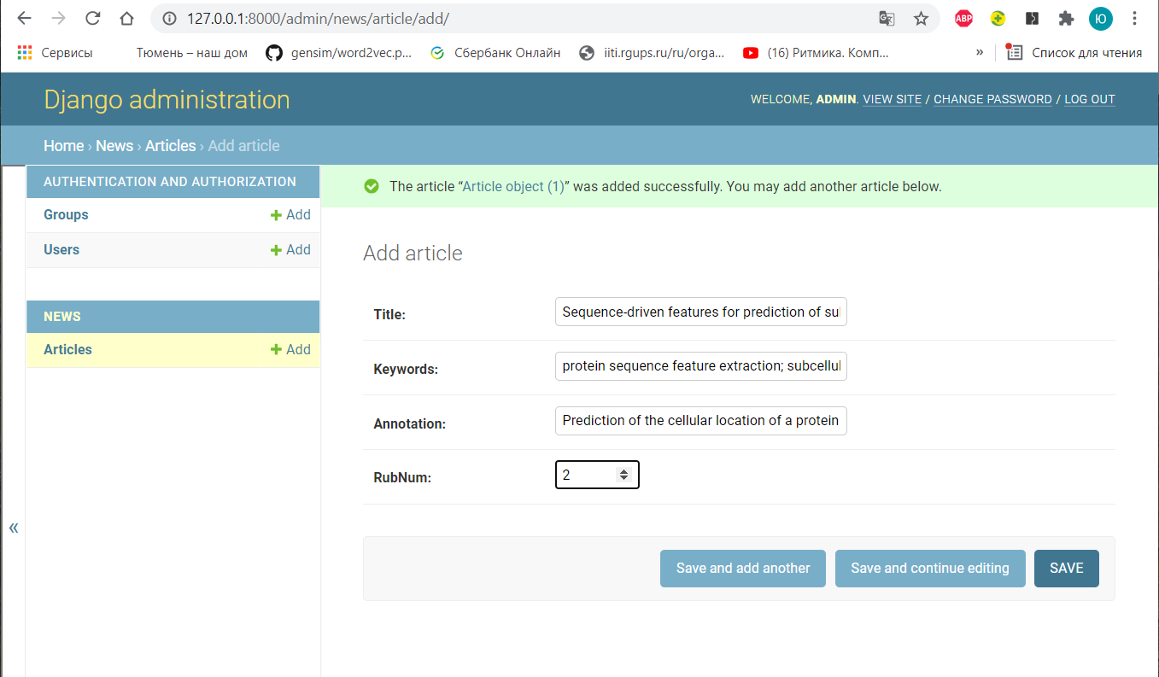
Работа с моделью
Переход по ссылке Articles и выбор +Add:
Notes:
Далее формы 6.2

Slide 6
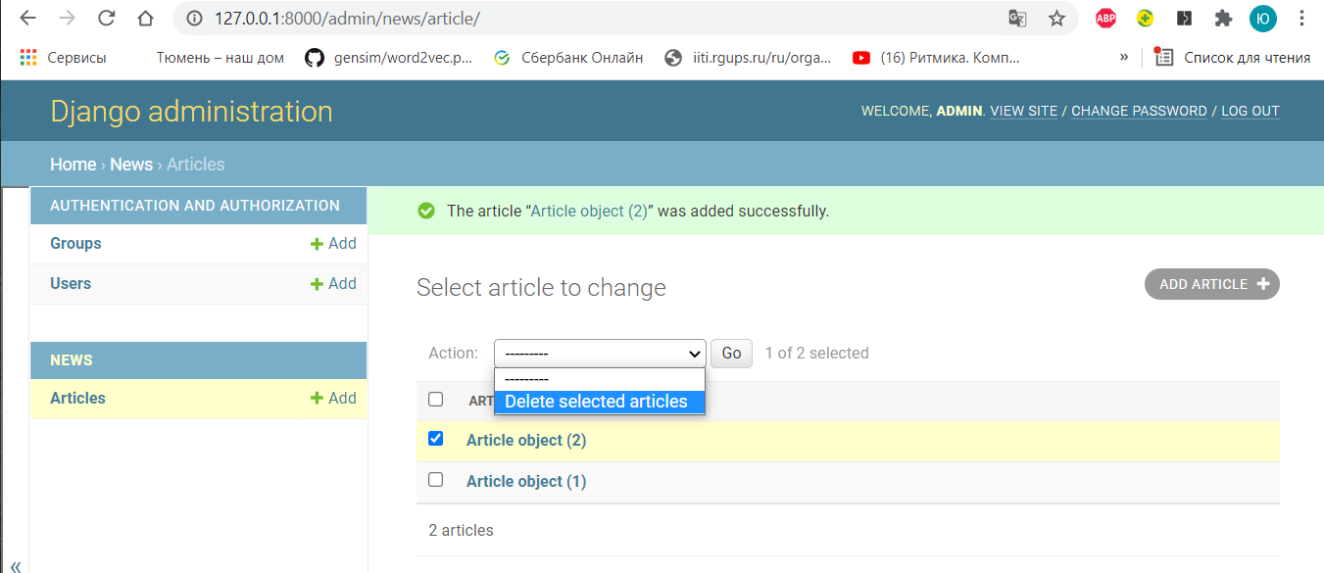
Работа с моделью
Удаление записи:
Notes:
Далее формы 6.2

Slide 7
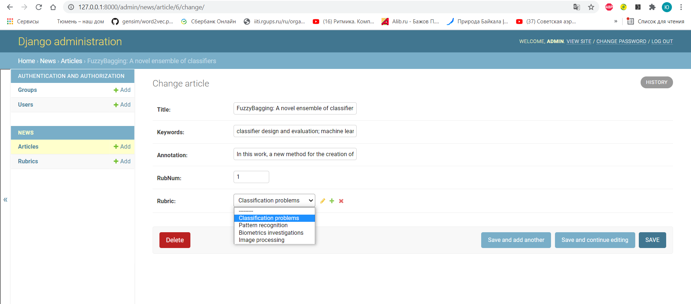
Работа с моделью
Редактирование записи:
Notes:
Далее формы 6.2

Slide 8
Формы для работы с моделями: generic editing
ModelForm - класс формы, связанной с моделью.
- генерирует теги, которые создадут входящие в состав формы элементы управления,
проверяет на корректность введенные данные,
сохраняет их в модели, с которой она связана.
https://docs.djangoproject.com/en/3.1/ref/class-based-views/generic-editing/
Модуль forms.py
from django. forms import ModelForm
from .models import Article
class ArticleForm (ModelForm):
class Meta:
model = Article
fields = ('title', 'keywords', 'annotation', 'rubNum’) # имена полей модели, которые должны присутствовать в форме
Notes:
Далее формы 6.2

Slide 9
Контроллер-класс
from django.views.generic.edit import CreateView
from .forms import ArticleForm
class ArticleCreateView(CreateView):
template_name = ‘create.html’ # путь к файлу шаблона, который будет использован для вывода страницы с формой;
form_class = ArticleForm # класс формы, связанной с моделью;
success_url = ‘/index’ # адрес, по которому будет выполнено перенаправление после успешного сохранения данных
def get_context_data(self, **kwargs):
# метод, чтобы добавить в контекст список рубрик.
context = super() .get_context_data(**kwargs)
context[‘rubrics'] = Rubric.objects.all()
return context
Notes:
Далее формы 6.2

Slide 10
Шаблон для формы
<html><head> <meta http-equiv="Content-Type“ content="text/html; charset=utf-8">
<titlе>Добавление статьи</titlе> </head>
<body> <h1>Добавление объявления</h1>
<div><а href="{% url 'index' %)">Главная</а>
{% for rubric in rubrics %)
<а href="{% url 'by_rubric' rubric.pk %)">{{ rubric.name }}</а>
{% endfor %)
</div>
<form method="post">
{% csrf_token %}
{{ form.as_p }}
<input type="submit" vаluе="Добавить">
</form>
</body></html>
Notes:
Далее формы 6.2

Slide 11
Шаблон для формы
- форма в контексте шаблона хранится в переменной form, созданной базовым классом CreateView;
- метод as_Р() класса ModelForm используется для вывода формы, элементы управления которой находятся на отдельных абзацах,
- метод as_Р() генерирует код, создающий элементы управления.
В теге <form> не указан адрес, по которому будут отправлены данные из формы. В этом случае они будут отправлены по тому же адресу, с которого была загружена текущая страница, в нашем случае, контроллеру-классу ArticleCreateView, который обработает и сохранит их.
Notes:
Далее формы 6.2

Slide 12
Маршрут для формы
Модуль urls.py
…
from .views import ArticleCreateView
urlpatterns = [ …
path('add/', ArticleCreateView.as_view(), name='add' ) ,
…]
В шаблонах сайта, навигации:
<а href={% url 'add' %}">Добавить статью</а>
Notes:
Далее формы 6.2

Slide 13
URL c параметром
Модуль urls.py
from .views import index, by_rubric
urlpatterns = [ …
path('', index),
path('<int:rubric_id>/', by_rubric),
…]
# by_rubric() – контроллер-функция
# <…> - описание url-параметра, rubric_id – имя параметра контроллера
Notes:
Далее формы 6.2

Slide 14
Контроллер для обработки параметра
Модуль views.py
…
from .models import Rubric
def by_rubric(request, rubric_id):
articles = Article.objects.filter(rubric=rubric_id)
rubrics = Rubric.objects.all()
current_rubric = Rubric.objects.get(pk=rubric_id)
context = {'articles': articles, 'rubrics' : rubrics, 'current_rubric’: current_rubric)
return render (request, 'by_rubric.html', context)
# rubric_id– параметр контроллера-функции
Notes:
Далее формы 6.2

Slide 15
Шаблон: ссылки с параметром
Модуль index.py
<html>
…
<div>
<а hrеf="/index">Home</а>
{% for rubric in rubrics %}
<а href=" /index/{{ rubric.pk }}/">{{ rubric.name }}</а>
{% endfor %}
</div>
…
! Недостаток: адреса ссылок формируются непосредственно в коде шаблона.
Notes:
Далее формы 6.2

Slide 16
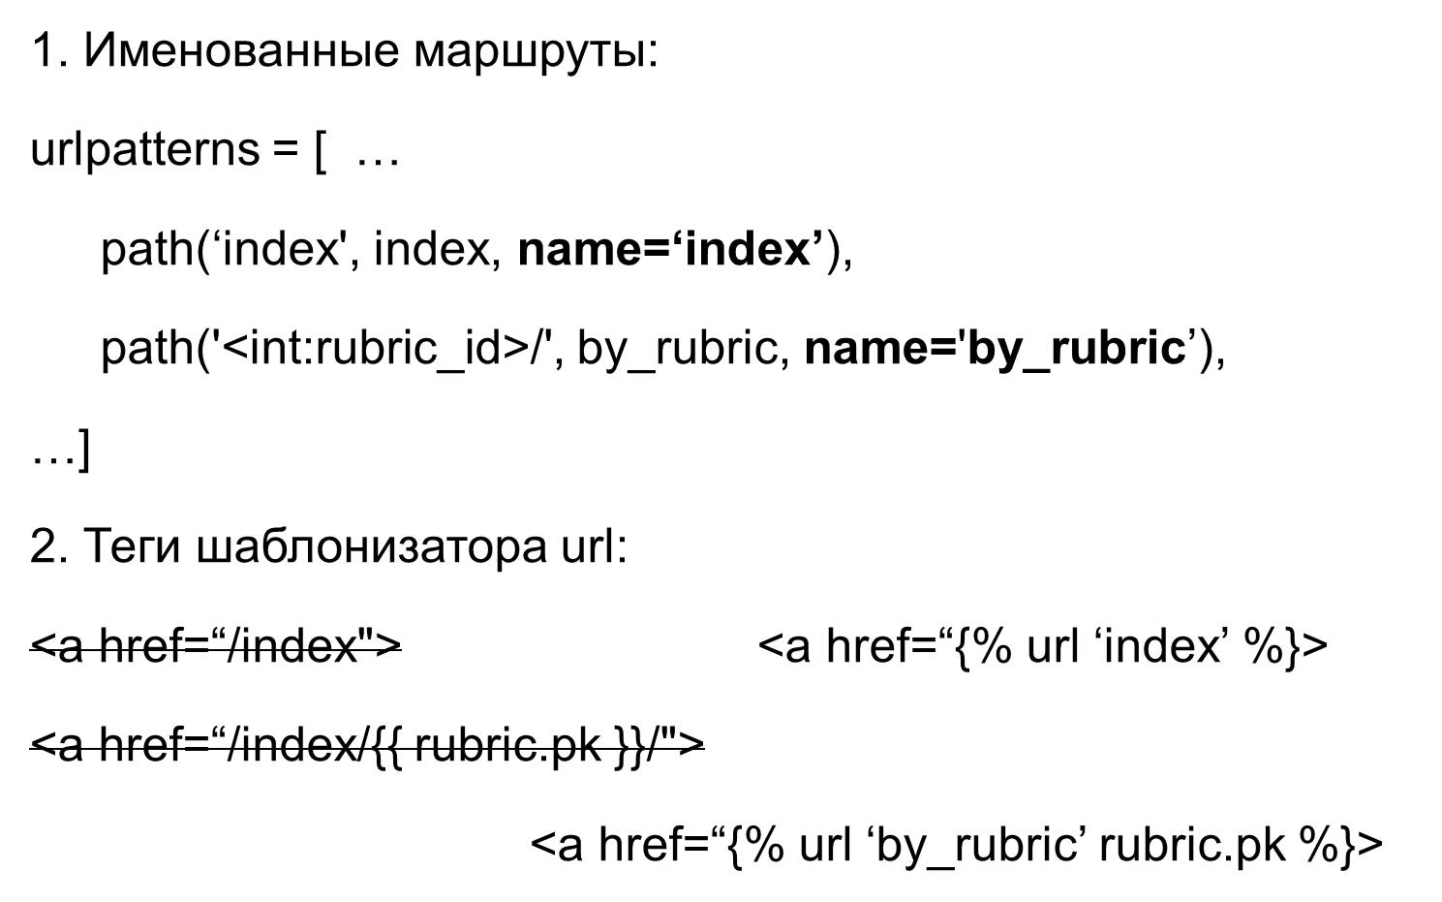
Обратное разрешение адресов
Notes:
Далее формы 6.2

